Slide 1
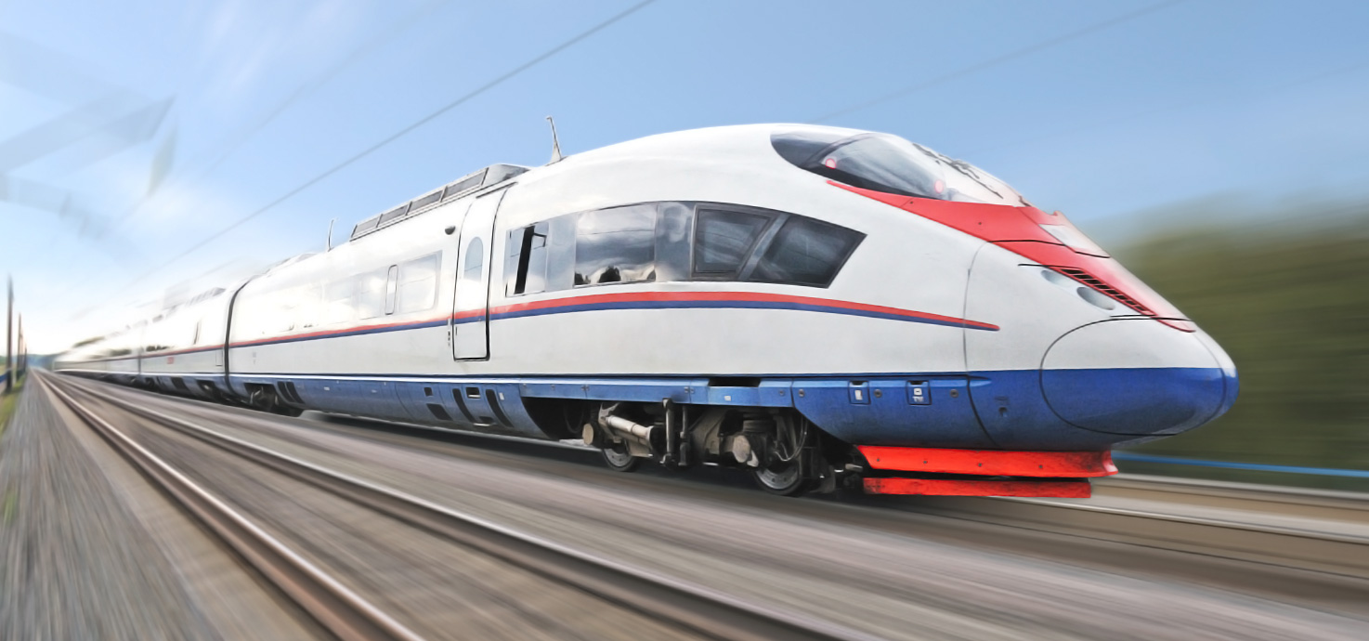



ОЦЕНОЧНАЯ СЕССИЯ ПО ОХРАНЕ ТРУДА ДЛЯ РУКОВОДИТЕЛЕЙ СРЕДНЕГО ЗВЕНА

Slide 2
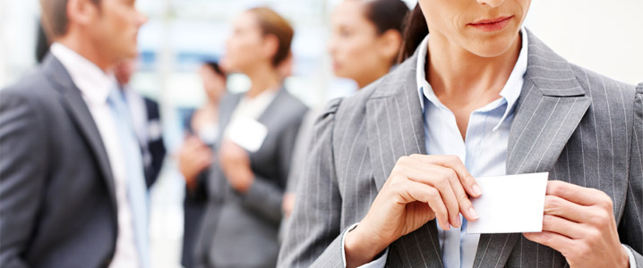
ПЕРВЫЙ ДЕНЬ
РЕГИСТРАЦИЯ УЧАСТНИКОВ
ОЦЕНОЧНАЯ СЕССИЯ ПО ОХРАНЕ ТРУДА ДЛЯ РУКОВОДИТЕЛЕЙ СРЕДНЕГО ЗВЕНА

Slide 3
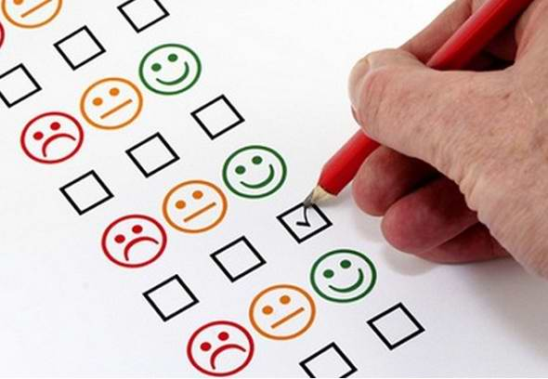

ПЕРВЫЙ ДЕНЬ
ТЕСТИРОВАНИЕ УЧАСТНИКОВ
ВХОДНОЕ
ТЕСТИРОВАНИЕ
30 минут

Slide 4

ПЕРВЫЙ ДЕНЬ
ВСТУПИТЕЛЬНОЕ СЛОВО
ЦЕЛЬ
ЗАДАЧИ
НАЗНАЧЕНИЕ

Slide 5

ПЕРВЫЙ ДЕНЬ
ВСТУПИТЕЛЬНОЕ СЛОВО
ПОРЯДОК ПРОВЕДЕНИЯ
СОДЕРЖАНИЕ ОБУЧЕНИЯ

Slide 6





ПЕРВЫЙ ДЕНЬ
КАК ПОЛУЧИТЬ МАКСИМУМ ОТ ПРОИСХОДЯЩЕГО
Начинаем и заканчиваем вовремя
Активно участвуем
Пробуем новое
Слушаем и стараемся понять других
Следуем правилам
Получаем максимум в каждом процессе
Выключаем гаджеты
Фокусируемся на происходящем
Общаемся на равных
В ходе обучения – статуса нет

Slide 7

ПЕРВЫЙ ДЕНЬ
ПРЕДСТАВЛЕНИЕ ЭКСПЕРТОВ
ЭКСПЕРТНАЯ ГРУППА

Slide 8

ПЕРВЫЙ ДЕНЬ
ЛЕКЦИЯ
СИСТЕМА УПРАВЛЕНИЯ ОХРАНОЙ ТРУДА
ОБЕСПЕЧЕНИЕ БЕЗОПАСНОСТИ ПРОИЗВОДСТВЕННЫХ ПРОЦЕССОВ
КОНЦЕПЦИЯ НУЛЕВОГО ТРАВМАТИЗМА

Slide 9

ПЕРВЫЙ ДЕНЬ
РАБОТА В РАБОЧЕЙ ТЕТРАДИ
ЗАПИШИТЕ В РАБОЧЕЙ ТЕТРАДИ стр. 9-11
Я РАБОТАЮ …
КАКИЕ ТРУДНОСТИ Я ВСТРЕЧАЮ В ОБЕСПЕЧЕНИИ БЕЗОПАСНОСТИ ПРОИЗВОДСТВЕННЫХ ПРОЦЕССОВ В ХОДЕ МОЕЙ РАБОТЫ …
ЧЕМУ Я ХОЧУ НАУЧИТЬСЯ ПО ИТОГАМ ЭТОГО ОБУЧЕНИЯ …
В МОЕЙ РАБОТЕ ЭТО ПОНАДОБИТСЯ МНЕ ДЛЯ …
В БУДУЩЕМ ЭТО ПОЗВОЛИТ МНЕ …
10 минут

Slide 10

ПЕРВЫЙ ДЕНЬ
ПРЕДСТАВЛЕНИЕ УЧАСТНИКОВ
Я РАБОТАЮ …
КАКИЕ ТРУДНОСТИ Я ВСТРЕЧАЮ В ОБЕСПЕЧЕНИИ БЕЗОПАСНОСТИ ПРОИЗВОДСТВЕННЫХ ПРОЦЕССОВ В ХОДЕ МОЕЙ РАБОТЫ …
ЧЕМУ Я ХОЧУ НАУЧИТЬСЯ ПО ИТОГАМ ЭТОГО ОБУЧЕНИЯ …
3 минуты на одного участника

Slide 11

ПЕРЕРЫВ
ПЕРВЫЙ ДЕНЬ
ЗАДАНИЕ НА ПЕРЕРЫВ №1
стр. 16 РТ
30 минут
| ОЦЕНОЧНАЯ СЕССИЯ ПО ОХРАНЕ ТРУДА ДЛЯ РУКОВОДИТЕЛЕЙ СРЕДНЕГО ЗВЕНА

Slide 12

ПЕРВЫЙ ДЕНЬ
ОБСУЖДЕНИЕ
ОПАСНЫЕ СИТУАЦИИ ИЗ ПРАКТИКИ УЧАСТНИКОВ
ПРИЧИНЫ ИХ ВОЗНИКНОВЕНИЯ
РОЛЬ РУКОВОДИТЕЛЯ В ВОЗНИКНОВЕНИИ ЭТИХ СИТУАЦИЙ

Slide 13
ПЕРВЫЙ ДЕНЬ
РАБОТА В ГРУППАХ
ВСПОМНИТЕ И ОПИШИТЕ ТРИ НАИБОЛЕЕ ОПАСНЫЕ СИТУАЦИИ, КОТОРЫЕ ПРОИСХОДИЛИ В ВАШЕЙ РАБОТЕ, С ВАМИ, ИЛИ ВАШИМИ КОЛЛЕГАМИ, И ПРИЧИНЫ, ПОЧЕМУ ОНИ СТАЛИ ВОЗМОЖНЫ
ОБОСНУЙТЕ, ПОЧЕМУ ЭТИ СИТУАЦИИ ЯВЛЯЮТСЯ НАИБОЛЕЕ ОПАСНЫМИ
20 минут

Slide 14
ПЕРВЫЙ ДЕНЬ
РАБОТА В ГРУППАХ
ПОИСК РЕШЕНИЙ ПО МИНИМИЗАЦИИ РИСКА В ПРЕДСТАВЛЕННЫХ ОПАСНЫХ СИТУАЦИЯХ С ФОКУСОМ НА ВНЕДРЕНИЕ ИННОВАЦИОННЫХ РЕШЕНИЙ
20 минут

Slide 15

ПЕРВЫЙ ДЕНЬ
ПРЕЗЕНТАЦИЯ ВСЕМ УЧАСТНИКАМ
ТРИ НАИБОЛЕЕ ОПАСНЫЕ СИТУАЦИИ, ПРИ КОТОРЫХ ВОЗНИКАЕТ РИСК ТРАВМИРОВАНИЯ РАБОТНИКОВ
ПРЕДЛОЖЕНИЯ ПО МИНИМИЗАЦИИ РИСКА В ПРЕДСТАВЛЕННЫХ ОПАСНЫХ СИТУАЦИЯХ С ФОКУСОМ НА ВНЕДРЕНИЕ ИННОВАЦИОННЫХ РЕШЕНИЙ

Slide 16

ПЕРВЫЙ ДЕНЬ
ОБСУЖДЕНИЕ
КАКОЕ ПРЕДЛОЖЕНИЕ ДРУГИХ УЧАСТНИКОВ, С ТОЧКИ ЗРЕНИЯ ОБЕСПЕЧЕНИЯ БЕЗОПАСНОСТИ, ВЫ СЧИТАЕТЕ НАИБОЛЕЕ ЦЕННЫМ И ПОЧЕМУ?

Slide 17
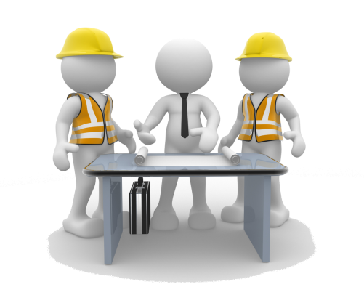
ПЕРВЫЙ ДЕНЬ
ПОДВЕДЕНИЕ ИТОГОВ РАБОТЫ В ГРУППАХ
МНЕНИЕ ЭКСПЕРТОВ
КОММЕНТАРИИ МОДЕРАТОРА

Slide 18

ОБЕД
ПЕРВЫЙ ДЕНЬ
ЗАДАНИЕ НА
ПЕРЕРЫВ №2
стр. 17 РТ
1 час
| ОЦЕНОЧНАЯ СЕССИЯ ПО ОХРАНЕ ТРУДА ДЛЯ РУКОВОДИТЕЛЕЙ СРЕДНЕГО ЗВЕНА

Slide 19

ПЕРВЫЙ ДЕНЬ
ЛЕКЦИЯ
РОЛЬ РУКОВОДИТЕЛЯ В ОБЕСПЕЧЕНИИ БЕЗОПАСНОСТИ ПРОИЗВОДСТВЕННЫХ ПРОЦЕССОВ

Slide 20
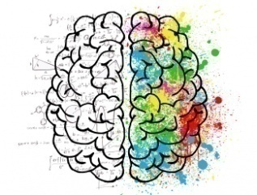
ПЕРВЫЙ ДЕНЬ
ЛЕКЦИЯ
НОВЫЕ ЗАДАЧИ -> НОВОЕ МЫШЛЕНИЕ
ЗАВИСЯТ ОТ
РЕЗУЛЬТАТЫ -> ИСХОДНЫЕ ПОЗИЦИИ, ПОДХОД ИСХОДНЫЕ ПОЗИЦИИ, ПОДХОД = МЫШЛЕНИЕ МЫШЛЕНИЕ -> РЕЗУЛЬТАТЫ
ЭТО
ВЛИЯЕТ НА

Slide 21

ПЕРВЫЙ ДЕНЬ
ЛЕКЦИЯ
НОВЫЕ ЗАДАЧИ -> НОВОЕ МЫШЛЕНИЕ
ОПРЕДЕЛЯЕТ
ВЛИЯЕТ НА
СОЗДАЮТ
МЫШЛЕНИЕ -> ОТНОШЕНИЕ -> ДЕЙСТВИЯ -> РЕЗУЛЬТАТЫ
НУЛЕВОЙ ТРАВМАТИЗМ = НОВЫЕ РЕЗУЛЬТАТЫ НУЛЕВОЙ ТРАВМАТИЗМ -> НОВОЕ МЫШЛЕНИЕ

Slide 22
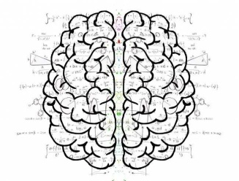
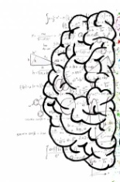
ПЕРВЫЙ ДЕНЬ
ЛЕКЦИЯ
НОВЫЕ ЗАДАЧИ -> НОВОЕ МЫШЛЕНИЕ
СУЩЕСТВУЮЩИЙ ПОДХОД, МЫШЛЕНИЕ ИСХОДНАЯ ПОЗИЦИЯ:
должен
обязан
надо

Slide 23
ПЕРВЫЙ ДЕНЬ
ЛЕКЦИЯ
НОВЫЕ ЗАДАЧИ -> НОВОЕ МЫШЛЕНИЕ
СУЩЕСТВУЮЩИЙ ПОДХОД, МЫШЛЕНИЕ ОТНОШЕНИЕ:
опасная ситуация = проблема = плохо
плохо -> наказание

Slide 24
ПЕРВЫЙ ДЕНЬ
ЛЕКЦИЯ
НОВЫЕ ЗАДАЧИ -> НОВОЕ МЫШЛЕНИЕ
СУЩЕСТВУЮЩИЙ ПОДХОД, МЫШЛЕНИЕ ДЕЙСТВИЯ:
скрыть проблему
избежать наказания

Slide 25

ПЕРВЫЙ ДЕНЬ
ЛЕКЦИЯ
НОВЫЕ ЗАДАЧИ -> НОВОЕ МЫШЛЕНИЕ
СУЩЕСТВУЮЩИЙ ПОДХОД, МЫШЛЕНИЕ РЕЗУЛЬТАТ:
НЕТ РЕШЕНИЙ

Slide 26
ПЕРВЫЙ ДЕНЬ
ЛЕКЦИЯ
НОВЫЕ ЗАДАЧИ -> НОВОЕ МЫШЛЕНИЕ
НОВЫЙ ПОДХОД, МЫШЛЕНИЕ ИСХОДНАЯ ПОЗИЦИЯ:
задача
управление
возможность

Slide 27
ПЕРВЫЙ ДЕНЬ
ЛЕКЦИЯ
НОВЫЕ ЗАДАЧИ -> НОВОЕ МЫШЛЕНИЕ
НОВЫЙ ПОДХОД, МЫШЛЕНИЕ ОТНОШЕНИЕ:
опасная ситуация = рабочий вопрос
рабочий вопрос = проявить компетентность
проявить компетентность -> найти решение

Slide 28
ПЕРВЫЙ ДЕНЬ
ЛЕКЦИЯ
НОВЫЕ ЗАДАЧИ -> НОВОЕ МЫШЛЕНИЕ
НОВЫЙ ПОДХОД, МЫШЛЕНИЕ ДЕЙСТВИЯ:
предложения
инициатива

Slide 29

ПЕРВЫЙ ДЕНЬ
ЛЕКЦИЯ
НОВЫЕ ЗАДАЧИ -> НОВОЕ МЫШЛЕНИЕ
НОВЫЙ ПОДХОД, МЫШЛЕНИЕ РЕЗУЛЬТАТ:
ПОИСК РЕШЕНИЙ

Slide 30
ПЕРВЫЙ ДЕНЬ
ЛЕКЦИЯ
НОВЫЙ ПОДХОД
НОВОЕ МЫШЛЕНИЕ

Slide 31
ПЕРВЫЙ ДЕНЬ
ЛЕКЦИЯ
НОВЫЙ ПОДХОД
НОВОЕ МЫШЛЕНИЕ
НОВЫЕ ДЕЙСТВИЯ

Slide 32
ПЕРВЫЙ ДЕНЬ
ЛЕКЦИЯ
НОВЫЙ ПОДХОД
НОВОЕ МЫШЛЕНИЕ
НОВЫЕ ДЕЙСТВИЯ
НОВЫЕ РЕЗУЛЬТАТЫ

Slide 33
ПЕРВЫЙ ДЕНЬ
РАБОТА В ГРУППАХ
УБЕДИТЬ ЧЛЕНОВ БРИГАДЫ ПЕРЕД ВЫПОЛНЕНИЕМ РАБОТ В НЕОБХОДИМОСТИ РАБОТАТЬ БЕЗОПАСНО
20 минут

Slide 34
ПЕРВЫЙ ДЕНЬ
ПОДВЕДЕНИЕ ИТОГОВ РАБОТЫ В ГРУППАХ
МНЕНИЕ ЭКСПЕРТОВ
КОММЕНТАРИИ МОДЕРАТОРА

Slide 35
ПЕРВЫЙ ДЕНЬ
РАБОТА В РАБОЧЕЙ ТЕТРАДИ
ЗАПИШИТЕ В РАБОЧЕЙ ТЕТРАДИ стр. 18
Основные 5 причин несчастных случаев в ОАО «РЖД»
Как бы вы могли предотвратить те опасные ситуации, которые происходили в вашей работе, с вами, или вашими коллегами
10 минут

Slide 36
ПЕРВЫЙ ДЕНЬ
ОБСУЖДЕНИЕ
РОЛЬ РУКОВОДИТЕЛЯ В ОБЕСПЕЧЕНИИ БЕЗОПАСНОСТИ ПРОИЗВОДСТВЕННЫХ ПРОЦЕССОВ

Slide 37

ПЕРВЫЙ ДЕНЬ
ПОДВЕДЕНИЕ ИТОГОВ ДНЯ
ПОДВЕДЕНИЕ ИТОГОВ ДНЯ
ЗАДАНИЕ ПО ИТОГАМ ДНЯ

Slide 38
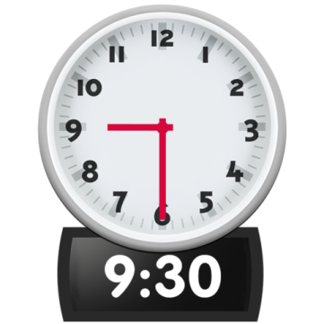
ПЕРВЫЙ ДЕНЬ
ОКОНЧАНИЕ ПЕРВОГО ДНЯ
СПАСИБО ЗА РАБОТУ СЕГОДНЯ
ДО ЗАВТРА, НАЧАЛО В 9.30
ПРИХОДИТЕ ВОВРЕМЯ

Slide 39
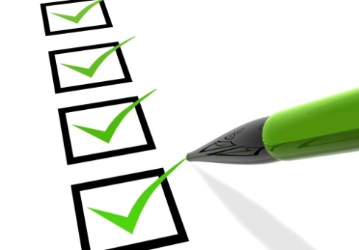
ВТОРОЙ ДЕНЬ
ИТОГИ ВЫПОЛНЕНИЯ ДОМАШНЕГО ЗАДАНИЯ
САМООЦЕНКА
ПРЕДЛОЖЕНИЯ ПО ПОВЫШЕНИЮ УРОВНЯ БЕЗОПАСНОСТИ НА РАБОЧЕМ МЕСТЕ

Slide 40
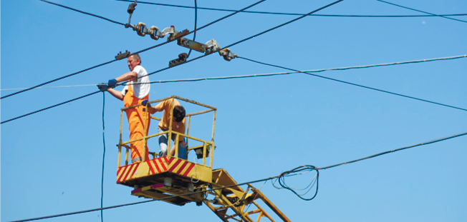
ВТОРОЙ ДЕНЬ
ВЫПОЛНЕНИЕ КЕЙСОВ
ВЫПОЛНИТЕ ЗАДАНИЯ В СООТВЕТСТВИИ С ПРЕДЛОЖЕННЫМИ СИТУАЦИЯМИ
30 минут

Slide 41
ВТОРОЙ ДЕНЬ
ПРЕЗЕНТАЦИЯ ВСЕМ УЧАСТНИКАМ
РЕЗУЛЬТАТЫ ВЫПОЛНЕНИЯ ЗАДАНИЯ
Описание ситуации
Что было нарушено
Каковы причины данных нарушений
Какие последствия данных нарушений
Что необходимо предпринять для чтобы исключить в дальнейшем

Slide 42

ВТОРОЙ ДЕНЬ
ПРОСМОТР УЧЕБНОГО ФИЛЬМА

Slide 43
ПЕРЕРЫВ
ВТОРОЙ ДЕНЬ
ЗАДАНИЕ НА
ПЕРЕРЫВ №4
стр. 20 РТ
30 минут
| ОЦЕНОЧНАЯ СЕССИЯ ПО ОХРАНЕ ТРУДА ДЛЯ РУКОВОДИТЕЛЕЙ СРЕДНЕГО ЗВЕНА

Slide 44

ВТОРОЙ ДЕНЬ
ДЕЛОВАЯ ИГРА
ОРГАНИЗАЦИЯ И ПРОВЕДЕНИЕ БЕЗОПАСНЫХ ПРОЦЕССОВ И ВЗАИМОДЕЙСТВИЙ
ОПИСАНИЕ ИГРЫ
В игре участвуют 4 команды.
Каждой команде необходимо склеить из бумаги и раскрасить макет полувагона за отведенное время - 30 минут.
Полувагон состоит из корпуса, в форме параллелепипеда, 2-х двухосных тележек и сцепных устройств.
Изготовление всех деталей происходит по шаблону.
Для изготовления используются ножницы и клей.
Каждая команда получает шаблон и ножницы.
2 команды получают клей, а 2 другие - цветные карандаши для раскрашивания вагона. В процессе изготовления необходимо использовать все 4 предмета: шаблон, цветные карандаши, ножницы и клей.

Slide 45
ВТОРОЙ ДЕНЬ
ДЕЛОВАЯ ИГРА
ОРГАНИЗАЦИЯ И ПРОВЕДЕНИЕ БЕЗОПАСНЫХ ПРОЦЕССОВ И ВЗАИМОДЕЙСТВИЙ
ОПИСАНИЕ ИГРЫ (ПРОДОЛЖЕНИЕ)
Одна команда может одновременно использовать в процессе не более 3-х предметов.
Для оценки уровня безопасности в процессе изготовления полувагона используются баллы безопасности.
Начальное количество баллов безопасности для каждой команды - 20.
Для обеспечения безопасности в процессе изготовления используются правила безопасности.
За каждое нарушение правил безопасности группа экспертов снимает 1 (один) балл из начального количества баллов.
За нарушение правил безопасности бригадиром группа экспертов снимает 2 (два) балла из начального количества баллов.
Если баллы безопасности заканчиваются, то их количество принимает отрицательное значение.

Slide 46
ВТОРОЙ ДЕНЬ
ДЕЛОВАЯ ИГРА
ОРГАНИЗАЦИЯ И ПРОВЕДЕНИЕ БЕЗОПАСНЫХ ПРОЦЕССОВ И ВЗАИМОДЕЙСТВИЙ
ПРАВИЛА БЕЗОПАСНОСТИ
1. Знать имена и обращаться по именам к игрокам своей команды.
2. Выбрать бригадира любым способом.
3. Каждому участнику команды необходимо собрать или приклеить, как минимум, одну деталь.
4. Брать клей и клеить можно только в перчатках.
5. Ножницы можно передавать только безопасным способом.
6. Обращаться с просьбами и вопросами к другой команде можно только в сигнальном жилете.
7. Команды разделены между собой железнодорожными путями, поэтому для общения с другими командами необходимо использовать безопасные переходы.
8. Жилет можно передавать только через зону безопасности.
9. Доступ в зону безопасности осуществляется по безопасным переходам.
10. Одновременно в зоне безопасности может находиться только один человек.
11. В случае нарушения правил безопасности, бригадир обязан объявить об этом словами: «Произошло нарушение правил безопасности».
30 минут

Slide 47
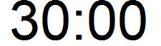
ВТОРОЙ ДЕНЬ
ДЕЛОВАЯ ИГРА
ОРГАНИЗАЦИЯ И ПРОВЕДЕНИЕ БЕЗОПАСНЫХ ПРОЦЕССОВ И ВЗАИМОДЕЙСТВИЙ
ПРАВИЛА БЕЗОПАСНОСТИ
1. Знать имена и обращаться по именам к игрокам своей команды.
2. Выбрать бригадира любым способом.
3. Каждому участнику команды необходимо собрать или приклеить, как минимум, одну деталь.
4. Брать клей и клеить можно только в перчатках.
5. Ножницы можно передавать только безопасным способом.
6. Обращаться с просьбами и вопросами к другой команде можно только в сигнальном жилете.
7. Команды разделены между собой железнодорожными путями, поэтому для общения с другими командами необходимо использовать безопасные переходы.
8. Жилет можно передавать только через зону безопасности.
9. Доступ в зону безопасности осуществляется по безопасным переходам.
10. Одновременно в зоне безопасности может находиться только один человек.
11. В случае нарушения правил безопасности, бригадир обязан объявить об этом словами: «Произошло нарушение правил безопасности».

Slide 48

ВТОРОЙ ДЕНЬ
ДЕЛОВАЯ ИГРА
ИГРА ОКОНЧЕНА

Slide 49
ОБЕД
ВТОРОЙ ДЕНЬ
ЗАДАНИЕ НА
ПЕРЕРЫВ №5
стр. 21 РТ
1 час
| ОЦЕНОЧНАЯ СЕССИЯ ПО ОХРАНЕ ТРУДА ДЛЯ РУКОВОДИТЕЛЕЙ СРЕДНЕГО ЗВЕНА

Slide 50
ВТОРОЙ ДЕНЬ
ОБСУЖДЕНИЕ ИТОГОВ ДЕЛОВОЙ ИГРЫ
ГЛАВНЫЙ ИТОГ ДЕЛОВОЙ ИГРЫ
НАЗОВИТЕ ТРИ ФАКТОРА, КОТОРЫЕ ПОЗВОЛЯТ ВАМ ВЛИЯТЬ НА ПОВЫШЕНИЕ БЕЗОПАСНОСТИ ПРОИЗВОДСТВЕННЫХ ПРОЦЕССОВ

Slide 51
ВТОРОЙ ДЕНЬ
ОСОЗНАННАЯ БЕЗОПАСНОСТЬ
5 ШАГОВ К ОСОЗНАННОЙ БЕЗОПАСНОСТИ
1. ОСТАНОВИСЬ

Slide 52

ВТОРОЙ ДЕНЬ
ОСОЗНАННАЯ БЕЗОПАСНОСТЬ
5 ШАГОВ К ОСОЗНАННОЙ БЕЗОПАСНОСТИ
1. ОСТАНОВИСЬ

Slide 53
ВТОРОЙ ДЕНЬ
ОСОЗНАННАЯ БЕЗОПАСНОСТЬ
5 ШАГОВ К ОСОЗНАННОЙ БЕЗОПАСНОСТИ
1. ОСТАНОВИСЬ
2. ПОСМОТРИ ВСЕ ВОЗМОЖНЫЕ ВАРИАНТЫ

Slide 54
ВТОРОЙ ДЕНЬ
ОСОЗНАННАЯ БЕЗОПАСНОСТЬ
5 ШАГОВ К ОСОЗНАННОЙ БЕЗОПАСНОСТИ
1. ОСТАНОВИСЬ
2. ПОСМОТРИ ВСЕ ВОЗМОЖНЫЕ ВАРИАНТЫ

Slide 55
ВТОРОЙ ДЕНЬ
ОСОЗНАННАЯ БЕЗОПАСНОСТЬ
5 ШАГОВ К ОСОЗНАННОЙ БЕЗОПАСНОСТИ
1. ОСТАНОВИСЬ
2. ПОСМОТРИ ВСЕ ВОЗМОЖНЫЕ ВАРИАНТЫ
3. ОЦЕНИ ИХ ПОСЛЕДСТВИЯ

Slide 56
ВТОРОЙ ДЕНЬ
ОСОЗНАННАЯ БЕЗОПАСНОСТЬ
5 ШАГОВ К ОСОЗНАННОЙ БЕЗОПАСНОСТИ
1. ОСТАНОВИСЬ
2. ПОСМОТРИ ВСЕ ВОЗМОЖНЫЕ ВАРИАНТЫ
3. ОЦЕНИ ИХ ПОСЛЕДСТВИЯ

Slide 57
ВТОРОЙ ДЕНЬ
ОСОЗНАННАЯ БЕЗОПАСНОСТЬ
5 ШАГОВ К ОСОЗНАННОЙ БЕЗОПАСНОСТИ
1. ОСТАНОВИСЬ
2. ПОСМОТРИ ВСЕ ВОЗМОЖНЫЕ ВАРИАНТЫ
3. ОЦЕНИ ИХ ПОСЛЕДСТВИЯ
4. ВЫБЕРИ БЕЗОПАСНЫЙ ВАРИАНТ

Slide 58
ВТОРОЙ ДЕНЬ
ОСОЗНАННАЯ БЕЗОПАСНОСТЬ
5 ШАГОВ К ОСОЗНАННОЙ БЕЗОПАСНОСТИ
1. ОСТАНОВИСЬ
2. ПОСМОТРИ ВСЕ ВОЗМОЖНЫЕ ВАРИАНТЫ
3. ОЦЕНИ ИХ ПОСЛЕДСТВИЯ
4. ВЫБЕРИ БЕЗОПАСНЫЙ ВАРИАНТ

Slide 59
ВТОРОЙ ДЕНЬ
ОСОЗНАННАЯ БЕЗОПАСНОСТЬ
5 ШАГОВ К ОСОЗНАННОЙ БЕЗОПАСНОСТИ
1. ОСТАНОВИСЬ
2. ПОСМОТРИ ВСЕ ВОЗМОЖНЫЕ ВАРИАНТЫ
3. ОЦЕНИ ИХ ПОСЛЕДСТВИЯ
4. ВЫБЕРИ БЕЗОПАСНЫЙ ВАРИАНТ
5. РАБОТАЙ БЕЗОПАСНО!

Slide 60

ВТОРОЙ ДЕНЬ
ОСОЗНАННАЯ БЕЗОПАСНОСТЬ
5 ШАГОВ К ОСОЗНАННОЙ БЕЗОПАСНОСТИ
1. ОСТАНОВИСЬ
2. ПОСМОТРИ ВСЕ ВОЗМОЖНЫЕ ВАРИАНТЫ
3. ОЦЕНИ ИХ ПОСЛЕДСТВИЯ
4. ВЫБЕРИ БЕЗОПАСНЫЙ ВАРИАНТ
5. РАБОТАЙ БЕЗОПАСНО!

Slide 61

ВТОРОЙ ДЕНЬ
ИТОГОВОЕ ОБСУЖДЕНИЕ РЕЗУЛЬТАТОВ СЕССИИ
ВОПРОСЫ ДЛЯ ОБСУЖДЕНИЯ
В ПРОЦЕССЕ ОБУЧЕНИЯ Я НАУЧИЛСЯ/НАУЧИЛАСЬ …
В МОЕЙ РАБОТЕ ЭТО ПОНАДОБИТСЯ МНЕ ДЛЯ …
В БУДУЩЕМ ЭТО ПОЗВОЛИТ МНЕ …

Slide 62
ПЕРЕРЫВ
ВТОРОЙ ДЕНЬ
ИТОГОВОЕ ТЕСТИРОВАНИЕ
50 минут
| ОЦЕНОЧНАЯ СЕССИЯ ПО ОХРАНЕ ТРУДА ДЛЯ РУКОВОДИТЕЛЕЙ СРЕДНЕГО ЗВЕНА

Slide 63
ВТОРОЙ ДЕНЬ
ЗАВЕРШЕНИЕ СЕССИИ
ПОДВЕДЕНИЕ ИТОГОВ
КОММЕНТАРИИ ЭКСПЕРТОВ

Slide 64

ОЦЕНОЧНАЯ СЕССИЯ ПО ОХРАНЕ ТРУДА ДЛЯ РУКОВОДИТЕЛЕЙ СРЕДНЕГО ЗВЕНА
УВАЖАЕМЫЕ УЧАСТНИКИ ОЦЕНОЧНОЙ СЕССИИ
МЫ БЛАГОДАРИМ ВАС ЗА УЧАСТИЕ В ЭТОМ ОБУЧЕНИИ И РАССЧИТЫВАЕМ, ЧТО ПОЛУЧЕННЫЕ ВАМИ НОВЫЕ ЗНАНИЯ, НАВЫКИ И ОПЫТ ПОЗВОЛЯТ ПОВЫСИТЬ УРОВЕНЬ БЕЗОПАСНОСТИ НА ВАШЕМ РАБОЧЕМ МЕСТЕ И В ЦЕЛОМ В ОАО «РЖД»

